Slide 1
ActiveMQ讲义
吴鹏
2015-01-14

Slide 2
一、ActiveMQ介绍

Slide 3
ActiveMQ是什么?
ActiveMQ 是Apache出品，最流行的，能力强劲的开源消息总线。ActiveMQ 是一个完全支持JMS1.1和J2EE 1.4规范的 JMS Provider实现

Slide 4
ActiveMQ与JMS
JMS（Java Message Service）是一种规范。
ActiveMQ是JMS规范的一种实现，MOM。

Slide 5
JMS
（1）destination
（2）product
（3）consumer
（4）broker
（5）P2P,Pub/Sub

Slide 6
ActiveMQ特性列表
1. 多种语言和协议编写客户端。语言: Java, C, C++, C#, Ruby, Perl, Python, PHP。应用协议: OpenWire,Stomp REST,WS Notification,XMPP,AMQP
2. 完全支持JMS1.1和J2EE 1.4规范 (持久化,XA消息,事务)
3. 对Spring的支持,ActiveMQ可以很容易内嵌到使用Spring的系统里面去,而且也支持Spring2.0的特性
4. 通过了常见J2EE服务器(如 Geronimo,JBoss 4, GlassFish,WebLogic)的测试,其中通过JCA 1.5 resource adaptors的配置,可以让ActiveMQ可以自动的部署到任何兼容J2EE 1.4 商业服务器上
5. 支持多种传送协议:in-VM,TCP,SSL,NIO,UDP,JGroups,JXTA
6. 支持通过JDBC和journal提供高速的消息持久化
7. 从设计上保证了高性能的集群,客户端-服务器,点对点
8. 支持Ajax
9. 支持与Axis的整合
10. 可以很容易得调用内嵌JMS provider,进行测试

Slide 7
一、ActiveMQ介绍
二、ActiveMQ安装配置

Slide 8
ActiveMQ安装
一、安装
在http://activemq.apache.org/download.html 下载5.2.0发行包，解压到需要安装ActiveMQ的文件夹（假设该文件夹为/path/），记为/path/activemq。
unix环境activemq文件夹需要执行权限，执行如下命令 chmod -R 755 /path/activemq

Slide 9
ActiveMQ安装
二、启动
window环境运行/path/activemq/bin/activemq.bat
unix环境运行/path/activemq/bin/activemq

Slide 10
ActiveMQ安装
三、测试
ActiveMQ默认使用的TCP连接端口是61616, 通过查看该端口的信息可以测试ActiveMQ是否成功启动
window环境运行 netstat -an|find "61616"
unix环境运行netstat -an|grep 61616

Slide 11
ActiveMQ安装
监控
ActiveMQ5.2版本默认启动时，启动了内置的jetty服务器，提供一个demo应用和用于监控ActiveMQ的admin应用。
admin：http://127.0.0.1:8161/admin/
demo：http://127.0.0.1:8161/demo/
点击demo应用中的“ Market data publisher ”，就会发一些测试的消息。转到admin页面的topics menu下面，可以看到消息在增长。

Slide 12
一、ActiveMQ介绍
二、ActiveMQ安装配置
三、ActiveMQ架构

Slide 13
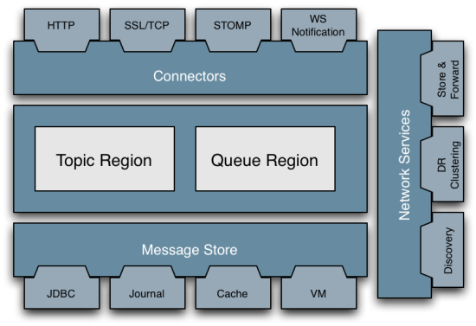
ActiveMQ架构

Slide 14
多种协议
URI: scheme:scheme-specific-part
（1）VM vm://brokername
（2）TCP tcp://host:port
（3）SSL ssl://host:port
（4）HTTP http://host:port
（5）UDP udp://host:port

Slide 15
多种协议
（6）peer peer://group/brokername
（7）multicast multicast://IPAddress
（8）static static(list uris)
（9）failover failvoer(list uris)
（10）discovery discovery://host:port

Slide 16
一、ActiveMQ介绍
二、ActiveMQ安装配置
三、ActiveMQ架构
四、ActiveMQ消息模式

Slide 17
ActiveMQ消息模式
一、Point-to-Point（PTP，点对点）
ActiveMQ的PTP模式通过消息队列（Queue）实现。消息由一个JMS客户机（Producer）发送到服务器上的一个队列（ Queue ）。而另一个JMS客户机（Consumer）则可以访问这个队列，并从该服务器获取这条消息。

Slide 18
ActiveMQ消息模式
二、Publich/Subscribe（发布/订阅者）
ActiveMQ的Publich/Subscribe模式通过消息主题（Topic）实现。消息由一个JMS客户机（Producer）发布到服务器上的一个主题（Topic），可有多个订阅者（Consumer）去访问该消息。消息将一直维持在主题中，直到这个主题的所有订阅者都取走了该消息的一个副本。消息也包括了一个参数，用于定义了该消息的耐久性（它能够在服务器上等待订阅者多长时间）。

Slide 19
一、ActiveMQ介绍
二、ActiveMQ安装配置
三、ActiveMQ架构
四、ActiveMQ消息模式
五、ActiveMQ CMS

Slide 20
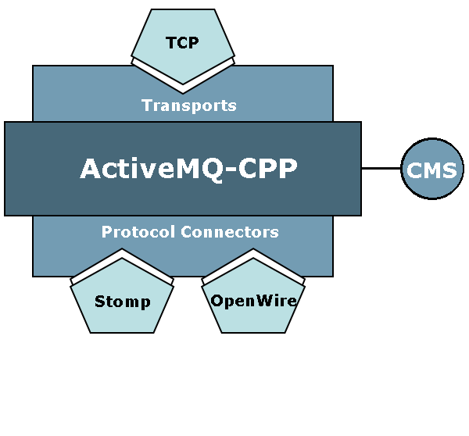
ActiveMQ CMS
CMS (stands for C++ Messaging Service) is a JMS-like API for C++ for interfacing with Message Brokers such as Apache ActiveMQ.

Slide 21
一、ActiveMQ介绍
二、ActiveMQ安装配置
三、ActiveMQ架构
四、ActiveMQ消息模式
五、ActiveMQ CMS
六、CMS入门实例

Slide 22
CMS入门实例
实例说明：
ActiveMQ发送和异步接受文本类型消息的简单功能 ，采用PTP模式

Slide 23
Producer
  // Create a ConnectionFactory
ConnectionFactory* connectionFactory = ConnectionFactory::createCMSConnectionFactory( brokerURI );
// Create a Connection
connection = connectionFactory->createConnection();
connection->start();
// free the factory, we are done with it.
delete connectionFactory;
// Create a Session
session = connection->createSession( Session::AUTO_ACKNOWLEDGE );
// Create the destination (Queue)
destination = session->createQueue( destURI );
// Create a MessageProducer from the Session to the Topic or Queue
producer = session->createProducer( destination );
producer->setDeliveryMode( DeliveryMode::NON_PERSISTENT );
// Create a messages
string text = (string)"Hello world! “;
for( unsigned int ix=0; ix<numMessages; ++ix ){
TextMessage* message = session->createTextMessage( text );
message->setIntProperty( "Integer", ix );
// Tell the producer to send the message
printf( "Sent message #%d \n", ix+1 );
producer->send( message );
delete message;
}

Slide 24
Consumer
建立一个类，继承自ExceptionListener，启动消费者 代码
// Create a ConnectionFactory
ConnectionFactory* connectionFactory = ConnectionFactory::createCMSConnectionFactory( brokerURI );
// Create a Connection
connection = connectionFactory->createConnection();
delete connectionFactory;
connection->start();
connection->setExceptionListener(this);
// Create a Session
session = connection->createSession( Session::AUTO_ACKNOWLEDGE );
// Create the destination (Queue)
destination = session->createQueue( destURI );
// Create a MessageConsumer from the Session to the Topic or Queue
consumer = session->createConsumer( destination );
consumer->setMessageListener( this );

Slide 25
Consumer
接收消息，重载onMessage函数
virtual void onMessage( const Message* message )
{
static int count = 0;
try
{
count++;
const TextMessage* textMessage =
dynamic_cast< const TextMessage* >( message );
string text = "";
if( textMessage != NULL ) {
text = textMessage->getText();
} else {
text = "NOT A TEXTMESSAGE!";
}
printf( "Message #%d Received: %s\n", count, text.c_str() );
} catch (CMSException& e) {
e.printStackTrace();
}
}

Slide 26
谢谢

